Slide 1
網頁設計架構

Slide 2
功能介紹
建立訂單
查詢所訂購項目
修改訂購項目
刪除訂購項目

Slide 3
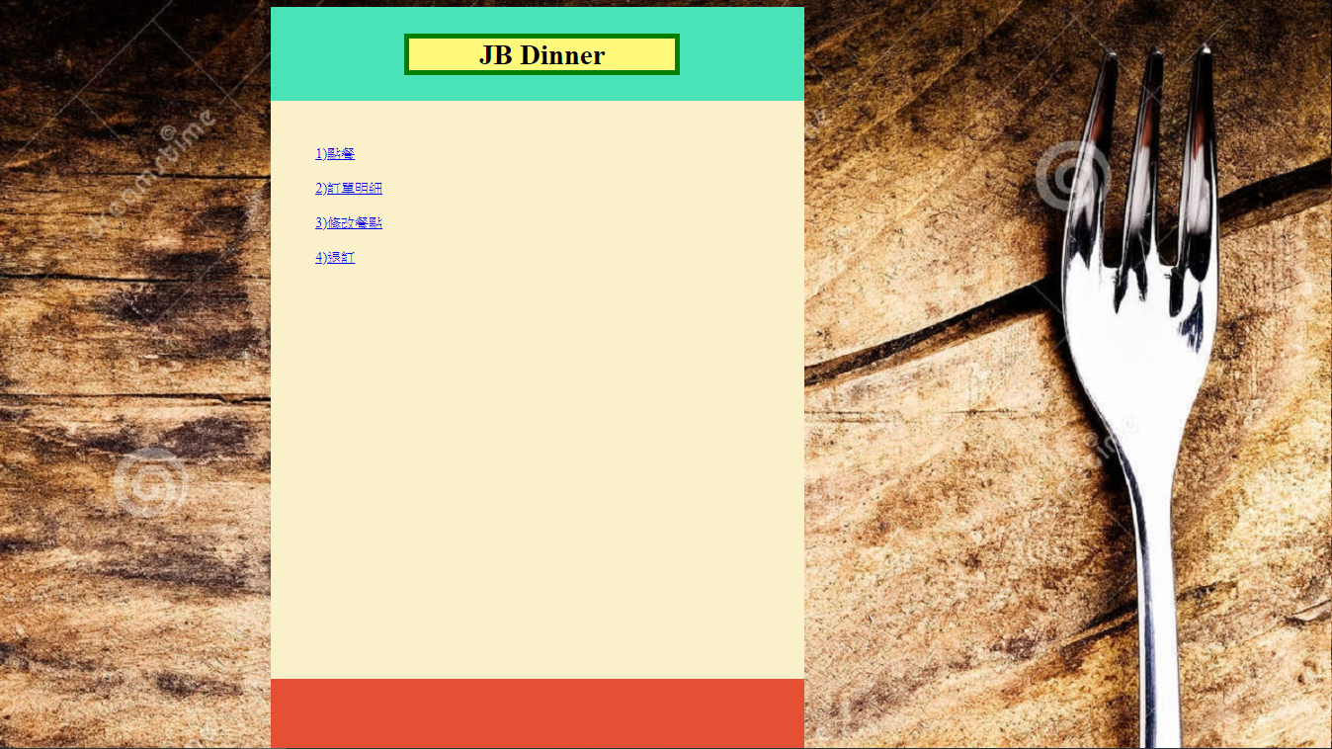
首頁

Slide 4
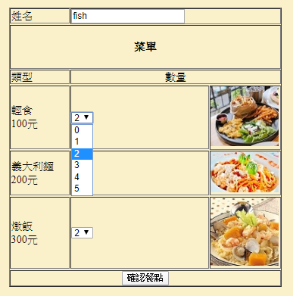
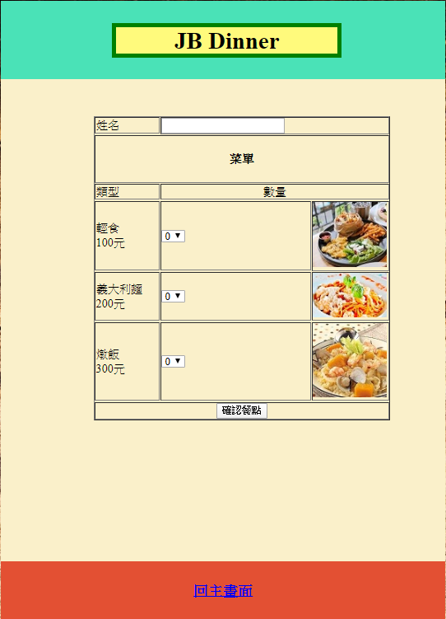
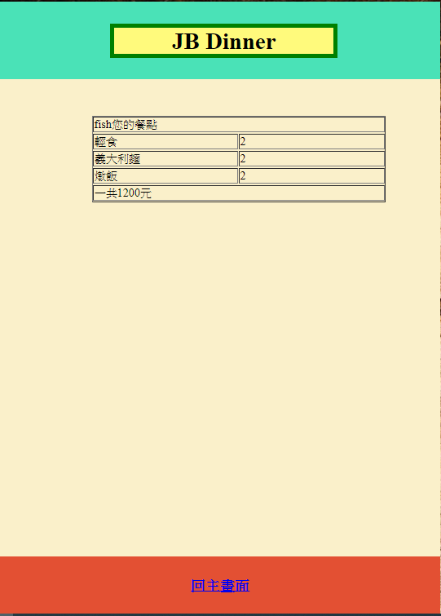
建立訂單
訂單建立完成後跳至另一個畫面
設計下拉選單
建立完成後可回到主畫面

Slide 5
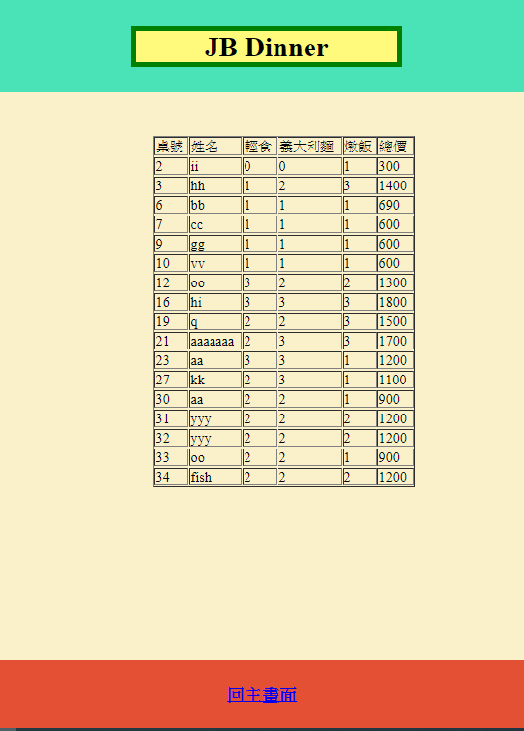
查詢所訂購項目
訂單建立完成後可查詢所訂
購的紀錄。

Slide 6
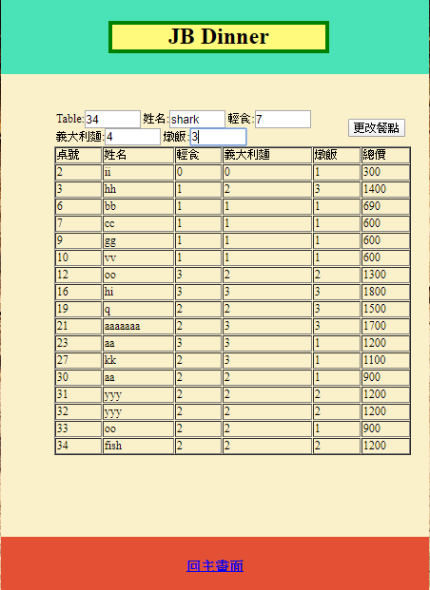
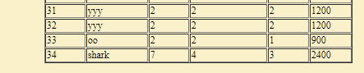
修改訂購項目
若中途想更改資料，
只要輸入要更改的桌號，
及修正後的項目即可。

Slide 7
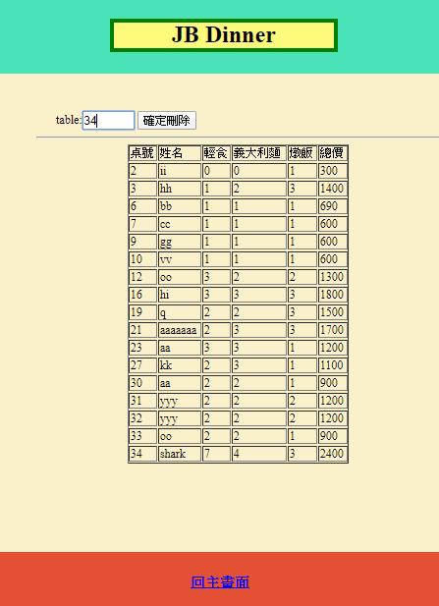
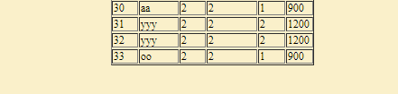
刪除訂購項目
若想刪除訂購項目，
只要輸入刪除的桌號後的項目即可刪除。

